Slide 1
第一部分
专题四 地表形态变化

Slide 2
微专题9
侵蚀基准面与河流阶地

Slide 3
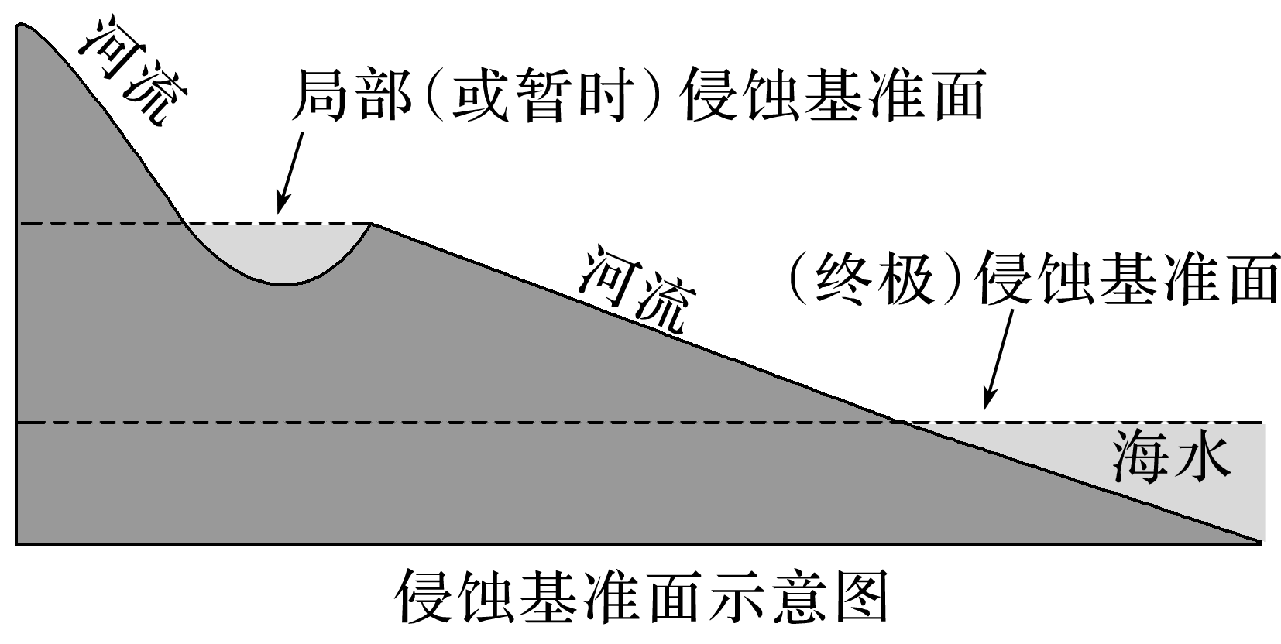
精讲点拨
1.侵蚀基准面
(1)概念

Slide 4
①(终极)侵蚀基准面：入海的河流，其下蚀深度达到海平面时，由于河床坡度消失，流水运动停止，不再向下侵蚀，因此海平面高度是入海河流下蚀深度的最低基面，在这个面上侵蚀停止或侵蚀与堆积达到平衡。海平面及由海平面向大陆方向引伸的平面，称为(终极)侵蚀基准面。(但对于不入海，终止于内陆盆地的河流而言，盆地最低部分就是它们的终极侵蚀基准面。)

Slide 5
②局部(或暂时)侵蚀基准面：不直接入海的河流，以其所注入的水体表面，如湖泊洼地、主支流汇口处的水面等为其侵蚀基准面，称为局部(或暂时)侵蚀基准面。

Slide 6
(2)影响侵蚀基准面的因素
①构造运动：地壳抬升，河源距离原侵蚀基准面的垂直距离加大，侵蚀基准面相对下降；地壳下沉，侵蚀基准面则相对上升。
②气候变化：冰期时降水多以降雪形式存在，入海径流量减少，海平面下降，(终极)侵蚀基准面降低；间冰期时降水增加，入海径流量增加，海平面上升，(终极)侵蚀基准面上升。

Slide 7
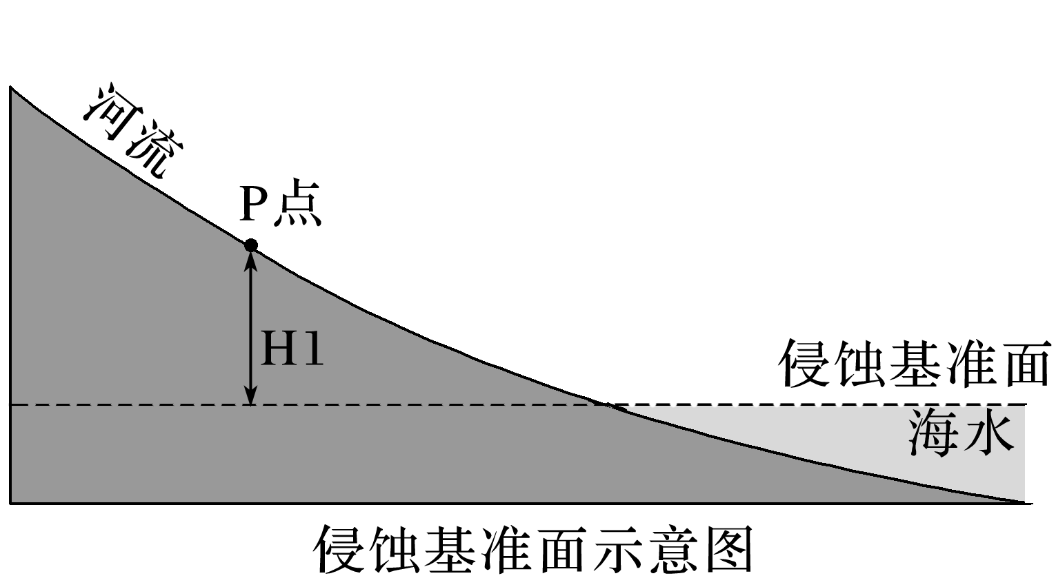
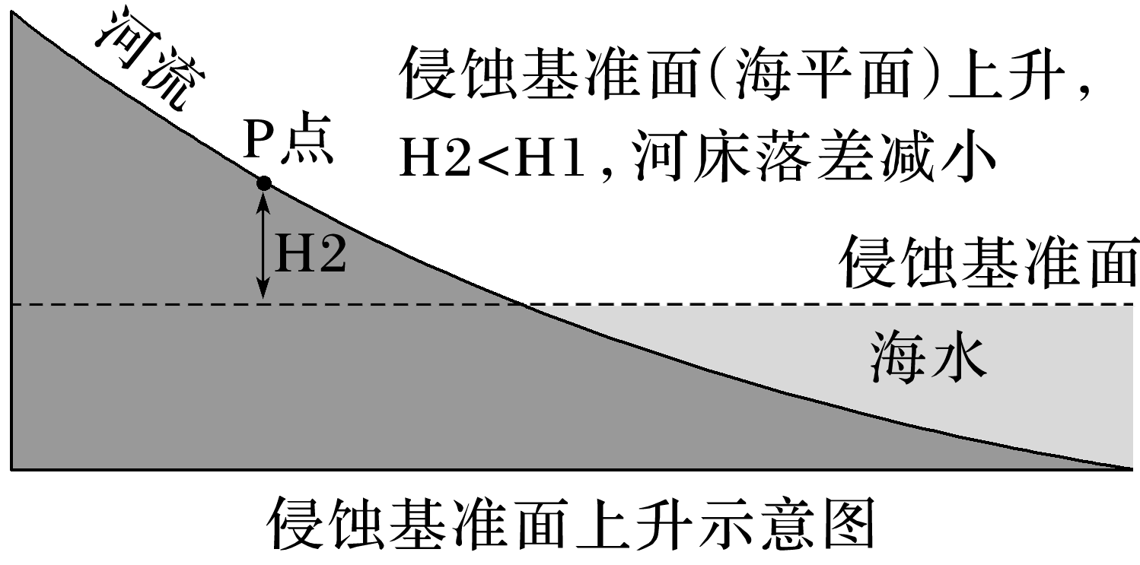
(3)侵蚀基准面引起河流冲淤变化

Slide 8
①如果侵蚀基准面上升，由于河流纵坡降减小，将导致河流挟沙能力减弱和河床淤积。
②如果侵蚀基准面下降，由于河流纵坡降增大，将导致河流挟沙能力增强和河床侵蚀。

Slide 9
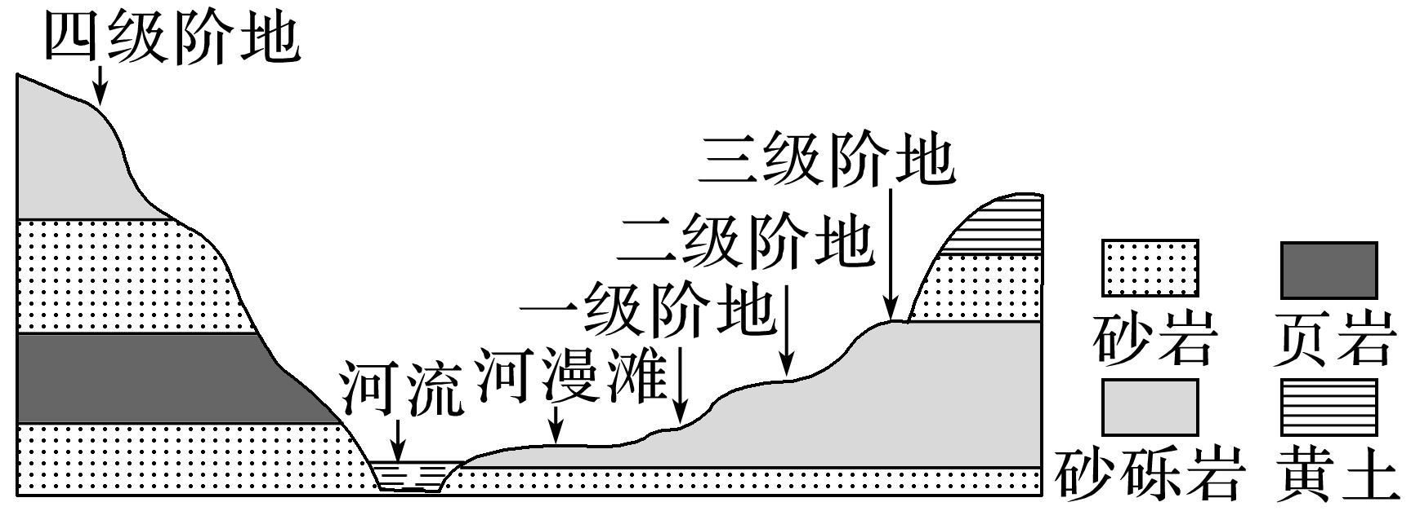
2.河流阶地
(1)概念：河流阶地是指在地质作用下经河流下切侵蚀，原先的河谷底部(河漫滩或河床)超出一般洪水水位，呈阶梯状分布在河谷谷坡的地形。
注意：由河漫滩向谷坡上方，依次命名为一级阶地、二级阶地、三级阶地等；海拔越高，年代越老。

Slide 10
(2)河流阶地的成因
成因 | 形成过程
构造 运动 | ①地壳相对稳定期间，河流以侧蚀和堆积为主，形成开阔平坦的河漫滩。 ②地壳上升期间，河水下蚀加强，河床加深，平坦的河漫滩成为高出河水的阶地。 ③地壳运动是间歇性的，地壳每上升一次，就会形成一级阶地；多次地壳抬升就会形成多级阶地(有几级阶地，就至少有几次上升运动)

Slide 11
成因 | 形成过程
气候 变化 | ①气候干冷期间，径流量减少，流域内植被减少，坡面侵蚀加强，含沙量增加，河床堆积，形成河漫滩。 ②气候湿热期间，径流量增加，流域内植被茂密，泥沙量减少，导致河床下切侵蚀加强，形成阶地。 ③长期的气候干湿变化引起河水的堆积与侵蚀交替作用，形成一系列阶地

Slide 12
(3)研究河流阶地的意义
①阶地位于河流附近，水源充足。
②阶地地势平坦，土壤肥沃，利于发展农业。
③阶地地势平坦，建筑施工难度低。
④阶地往往与河流堆积作用有关，河流从上游挟带的泥沙，含有多种重金属砂矿，如金、锡在阶地堆积富集形成矿床。
⑤通过对河床两岸阶地岩层的研究，可以推测该地的地质运动，如褶皱、断层等。

Slide 13
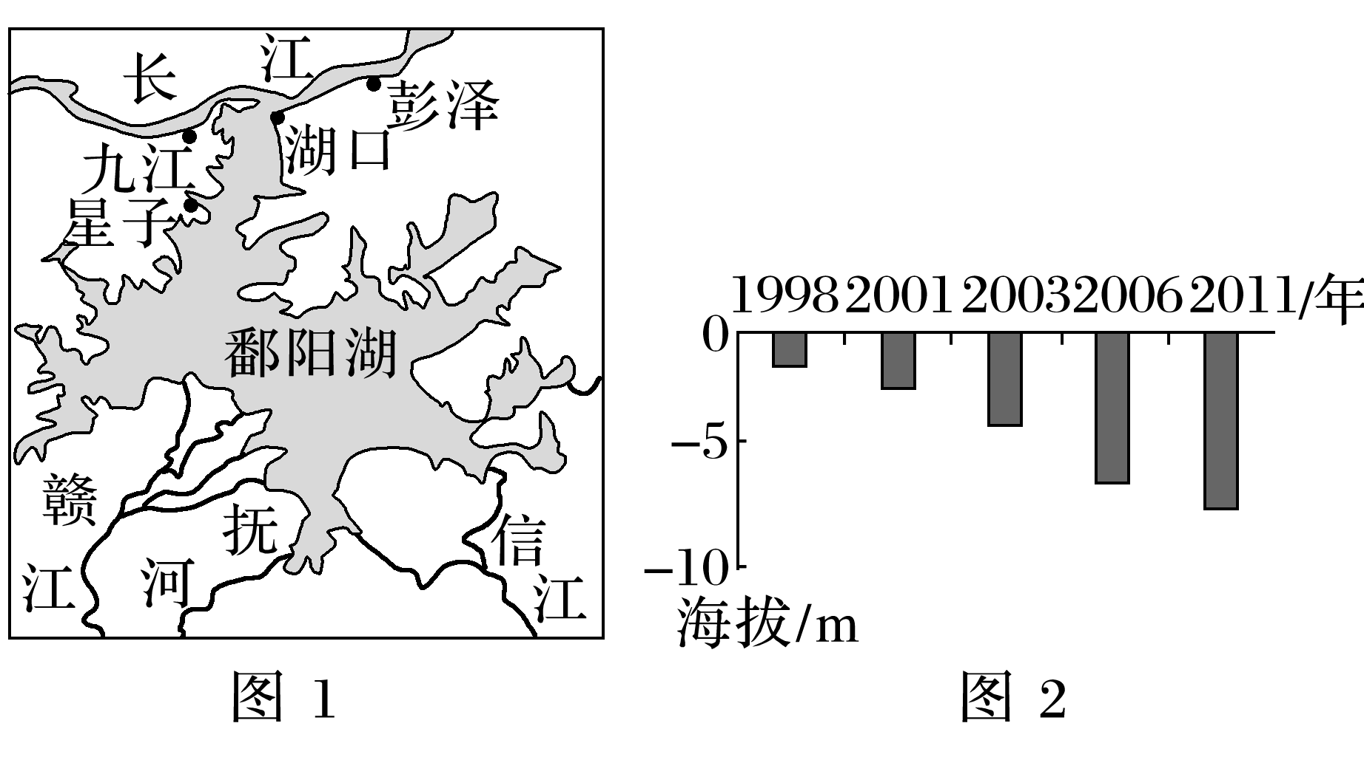
对点强化
(2023·安徽省名校联盟联考)河流侵蚀基准面指河流下切侵蚀的界限，在这个面上侵蚀停止或侵蚀与堆积达到平衡。就各河段而言，一些坚硬的岩坎、湖泊与河流的交汇处等地易成为局部河段的侵蚀基准面。图1是“鄱阳湖示意图”，图2是“1998～2011年鄱阳湖流域侵蚀基准面海拔变化图”。完成1～2题。
1
2
3
4
5
6

Slide 14
1.图1中最靠近鄱阳湖流域侵蚀基准面的城市是
A.湖口 B.彭泽
C.九江 D.星子
√
1
2
3
4
5
6

Slide 15
结合图1可知，湖口位于湖泊与河流的交汇处，在这里侵蚀和堆积达到平衡，所以最靠近鄱阳湖流域侵蚀基准面的城市应该为湖口，A对。
1
2
3
4
5
6

Slide 16
2.1998～2011年期间，鄱阳湖流域水文
特征的主要变化是
A.鄱阳湖枯水期水量增加
B.湖口附近湖水流速变快
C.鄱阳湖泥沙输出量减少
D.星子附近湖泊水位升高
√
1
2
3
4
5
6

Slide 17
由图2可知，1998～2011年鄱阳湖侵蚀基准面的海拔下降，而侵蚀基准面是侵蚀与堆积达到平衡的界限，侵蚀基准面下降说明侵蚀能力增强，应是湖口附近湖水流速变快，B对。
1
2
3
4
5
6

Slide 18
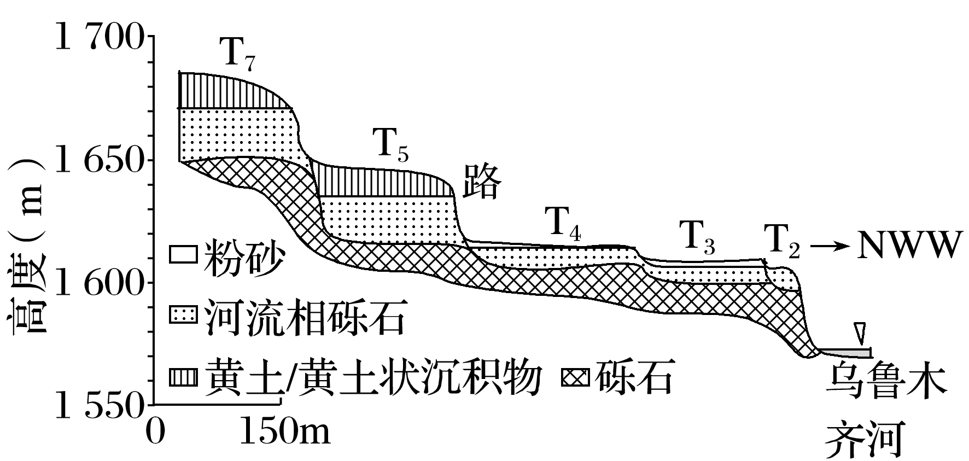
(2023·江苏南通模拟)乌鲁木齐河发源于天山主脉某冰川，某河段因河流下切侵蚀山前冲积扇，从而在河流东西两岸发育了多级河流阶地。下图示意该河段地质构造剖面及阶地分布。读图，完成3～4题。
3.与阶地T₂相比，阶地T₄
①形成年代更晚 ②形成时地壳稳定
时间更长 ③地表沟壑更多 ④形成
时地壳抬升时间更长
A.①② B.①④ C.②③ D.③④
√
1
2
3
4
5
6

Slide 19
阶地主要是在地壳抬升、河流下切
和地壳稳定、河流侧蚀堆积的共同
影响下形成的。一般而言，有几级
阶地，就有过几次地壳抬升运动；
阶地的位置越高，形成年代越老。读图可知，T₄位置高，形成年代较早，①错误；
1
2
3
4
5
6

Slide 20
T₄比T₂更宽阔，说明T₄形成后，地壳稳
定了很长一段时间才经历下一次抬升，
T₂面积窄小，说明形成后没多久就经
历地壳的下一次抬升，②正确；
T₄形成后，地壳稳定了很长一段时间，受外力作用时间长，与T₂相比地表沟壑多，③正确；
形成时地壳抬升时间长短决定阶地高低，T₄比T₂阶地抬升低一些，说明抬升时间短，④错误。故选C。
1
2
3
4
5
6

Slide 21
(2023·江苏南通模拟)乌鲁木齐河发源于天山主脉某冰川，某河段因河流下切侵蚀山前冲积扇，从而在河流东西两岸发育了多级河流阶地。下图示意该河段地质构造剖面及阶地分布。读图，完成3～4题。
4.T₅、T₇处阶地面上的黄土或黄土状
沉积物可能来自
A.基岩风化 B.山地崩塌
C.流水沉积 D.风力堆积
√
1
2
3
4
5
6

Slide 22
结合该阶地所处的位置可推测，黄
土或黄土状沉积物最可能来自蒙古
—西伯利亚或中亚荒漠地区，由
风力堆积作用形成，D正确；
基岩风化和黄土无关，A错误；
山地崩塌中除了黄土外应该还有大量砾石等其他岩石，B错误；
流水沉积主要是砾石和粉砂，黄土占一小部分，C错误。
1
2
3
4
5
6

Slide 23
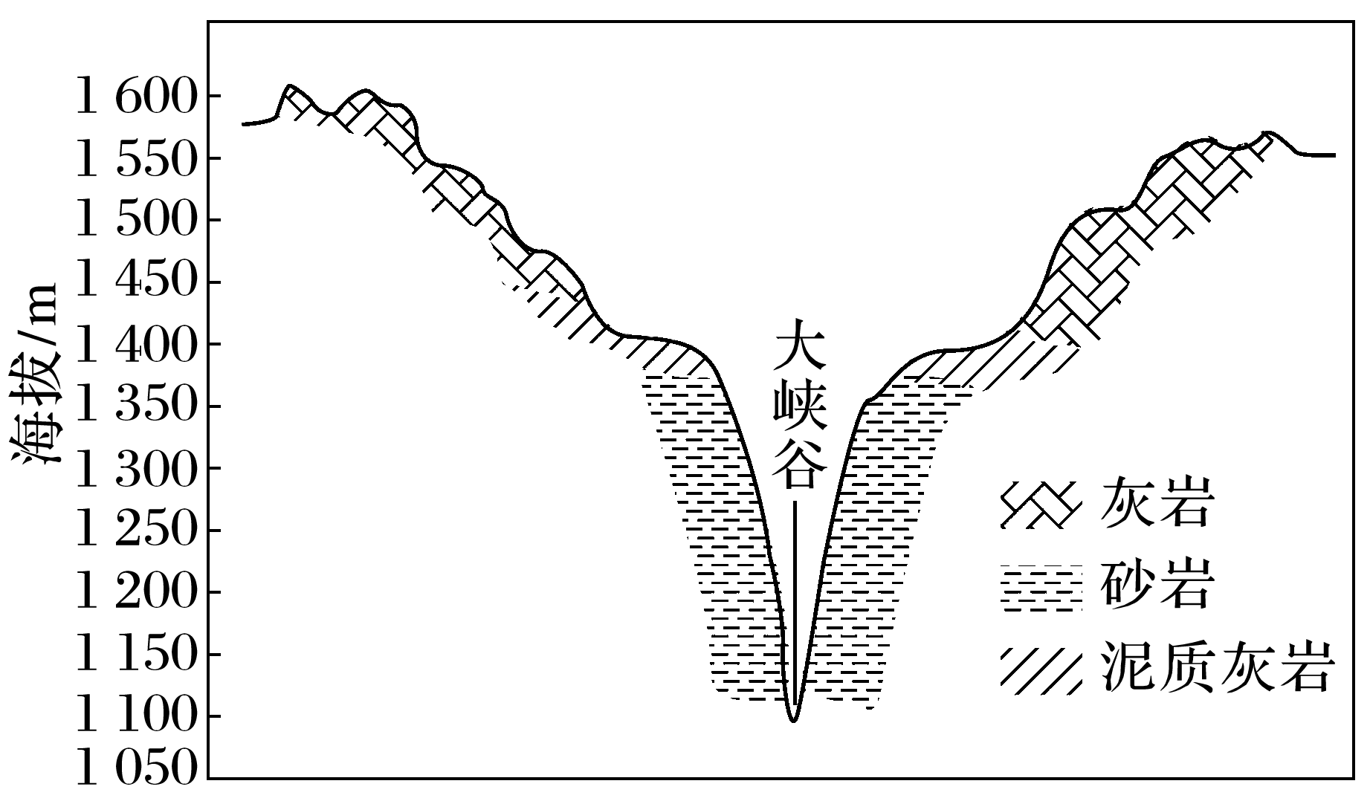
5.(2023·江苏淮安模拟)阅读图文材料，完成下列要求。(16分)
王莽岭国家地质公园位于太行山南缘，地质构造和地貌非常独特。王莽岭园区信号塔地貌特点是河谷上宽下窄，下部形成纵深的大峡谷地貌。下图为王莽岭国家地质公园信号塔地貌剖面图。
1
2
3
4
5
6

Slide 24
(1)推测图示地区地壳运动的特点，并说明理由。(6分)
答案 间歇式升降的地壳运动。有厚度较大的灰岩、砂岩和泥质灰岩沉积，说明曾经发生过下沉运动；该地区为一深陷的河谷地貌，是地壳上升，流水下切作用增强的结果。
1
2
3
4
5
6

Slide 25
(2)分析河流两岸阶地(平坦面)和阶坡(位于两个阶地之间具有一定坡度的山坡)的形成过程。(6分)
答案 在地壳运动稳定期，河床两岸形
成河漫滩；地壳上升时，河漫滩超出一
般洪水位，呈阶梯状分布于河流两岸；随地壳抬升，河流下蚀作用强烈，阶地之间的山坡被流水侵蚀，形成具有一定坡度的阶坡。
1
2
3
4
5
6

Slide 26
(3)推测图示大峡谷的形成原因。(4分)
答案 地壳持续抬升，且抬升幅度大，诱发流水持续的下切作用，形成狭窄的大峡谷。
1
2
3
4
5
6

Slide 27
6.阅读图文材料，完成下列问题。(14分)
金沙江自云南楚雄州元谋县江边乡折向东流，为金沙江深切河谷中的宽谷段。该段河谷的上、下游段河谷非常狭窄，谷坡陡峭，滑坡崩塌频繁，经常造成河道堵塞。该段河谷发育有5级河流阶地，研究表明，阶地的形成除受控于不同时空尺度上构造抬升、基准面变化外，还受气候变化或河流系统内在动力变化的影响。
1
2
3
4
5
6

Slide 28
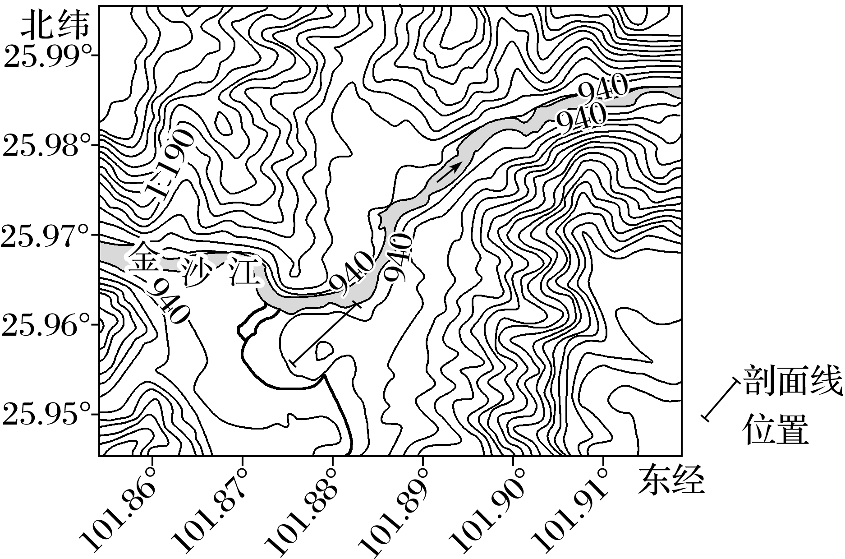
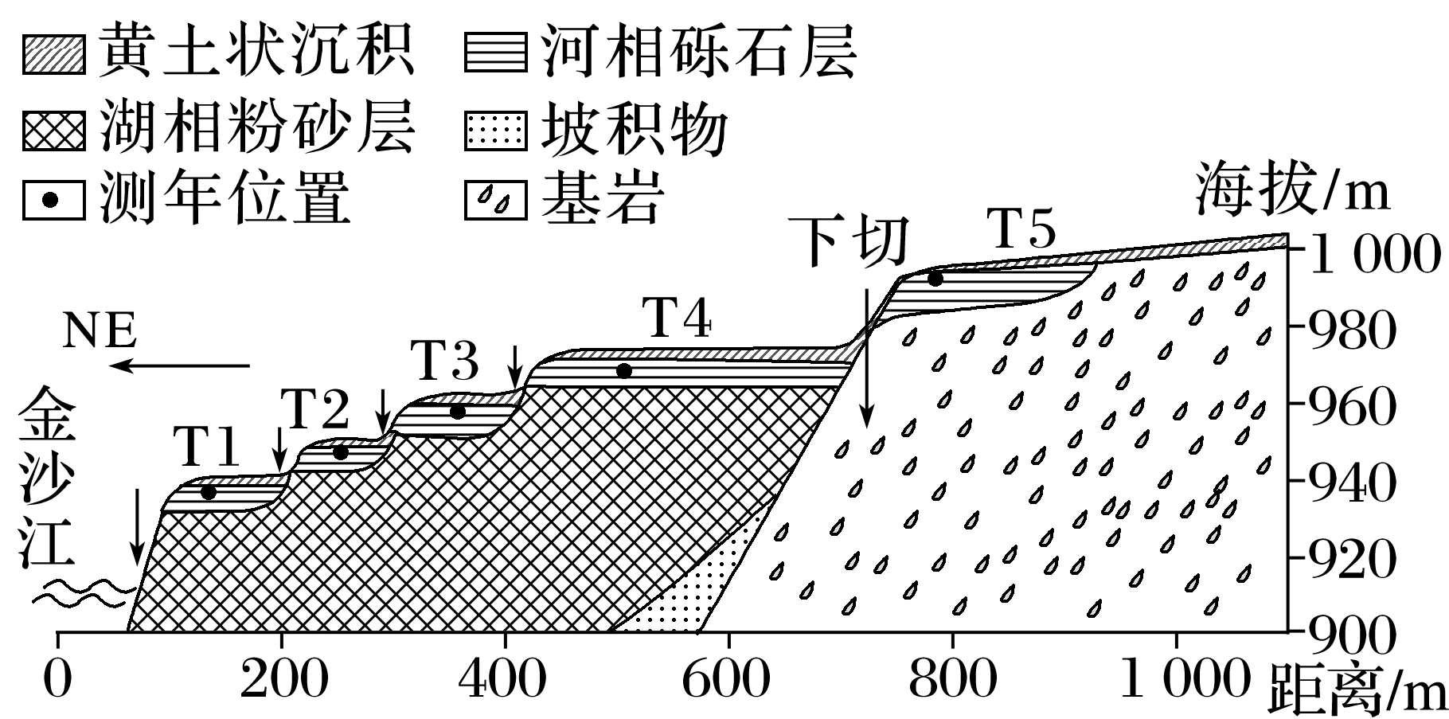
下图示意该段河谷的位置及某断面河流阶地状况。
1
2
3
4
5
6

Slide 29
(1)说明河谷中湖相沉积物的形成过程。(4分)
答案 滑坡体堵塞该地下游河道形成堰塞坝体，坝体上游形成堰塞湖；堰塞湖上游水流挟带的泥沙受堰塞湖湖水顶托，水流速度减慢，沉积形成堰塞湖相沉积物。
1
2
3
4
5
6

Slide 30
(2)分析图示湖相沉积物的形成对河流侵蚀作用的影响。(6分)
答案 堰塞湖形成后，堰塞湖区与上游河段落差减小，河流流速减慢，河流溯源(下切)侵蚀减弱；大量沉积物覆盖湖区基岩，阻滞和减缓了河流对河床的下切侵蚀；堰塞湖区与下游河段落差增大，河流下切侵蚀增强。
1
2
3
4
5
6

Slide 31
(3)说明气候变化与河流阶地形成之间的关系。(4分)
答案 气候变化通过流域降水、植被覆盖度等变化影响河流的径流量和泥沙量；控制河流的侵蚀与堆积过程，从而影响阶地的形成。
1
2
3
4
5
6

